Slide 1



Програмна система для управління вентиляційними системами
Хижняк Дмитро Станіславович
ПЗПІ-22-10 Керівник:
доцент кафедри ПІ
Лещинська Ірина Олександрівна
18 липня 2026
Notes:
Добрий день, шановні члени екзаменаційної комісії. Тема моєї кваліфікаційної роботи: програмна система для управління вентиляційними системами.
У роботі розроблено AirSense. Це програмна система, яка збирає дані про мікроклімат у приміщенні та допомагає керувати вентиляцією. Далі покажу, чому виникає така задача, як побудовано систему і як перевірено її роботу.
Роботу виконав Хижняк Дмитро, група ПЗПІ-22-10. Керівник роботи: доцент кафедри програмної інженерії Лещинська Ірина Олександрівна.

Slide 2
МЕТА РОБОТИ
Створити програмну систему для управління вентиляційними системами.
Розробка має закрити повний цикл: приймання телеметрії, аналіз стану приміщення, керування пристроями, інтерфейс оператора та демонстрацію без фізичного стенда.
Аналіз
Проєктування
Реалізація
Перевірка
• предметна галузь
• UML-моделі
• web та mobile
• модульні тести
• проблеми та аналоги
• архітектура сервісів
• MQTT і backend
• ручні сценарії
• межі застосування
• модель даних
• AI та симулятор
• демо-стенд
Підсумок
AirSense поєднує моніторинг мікроклімату, автоматизацію вентиляції, прогнозування та відтворюване розгортання.
2
Notes:
Мета роботи полягає у створенні керованої програмної системи для вентиляції. Йдеться не лише про показ значень на екрані, а про повний шлях даних: від вимірювання в кімнаті до рішення щодо роботи вентиляції.
Спочатку я коротко розглянемо предметну галузь і наявні рішення. Потім вимоги, архітектуру, реалізацію, перевірку та результат роботи.

Slide 3
АНАЛІЗ ПРЕДМЕТНОЇ ГАЛУЗІ
Параметри мікроклімату та керування вентиляцією.
Що вимірюється
Що ускладнює керування
Що потрібно користувачу
• CO2 як індикатор повітрообміну
• інерційність зміни параметрів
• зрозумілий стан кімнат
• температура і вологість
• різні кімнати та сценарії
• ручний та автоматичний режим
• стан вентиляційних пристроїв
• потреба у швидкій реакції
• сповіщення і перегляд історії
Підсумок
Потрібна програмна система, яка працює з кількома параметрами мікроклімату та залишає кінцеве керування у доменній логіці автоматизації.
3
Notes:
Спочатку коротко про предметну галузь. Вентиляція впливає на стан повітря в кімнаті, тому для її керування недостатньо бачити лише одне число.
Наприклад, порогове значення CO2 може показати, що повітря потребує оновлення, але воно не пояснює повну ситуацію. Для цього система також враховує температуру, вологість і поточний стан вентиляційного пристрою.
Ці показники змінюються поступово, а різні кімнати використовують по-різному. Тому користувачу потрібні не тільки поточні значення, а й історія, сповіщення та можливість обрати ручний або автоматичний режим вентиляції.

Slide 4
АНАЛІЗ ПРЕДМЕТНОЇ ГАЛУЗІ (ПРОДОВЖЕННЯ)
Аналіз програмних аналогів.
Тип рішення
Сильна сторона
Обмеження
Висновок для AirSense
BMS-платформи
керують великою інфраструктурою
надмірні для невеликих об'єктів
потрібен легший доменний контур
Розумний будинок
швидке підключення пристроїв
менше уваги до вентиляції
важлива модель кімнат і пристроїв
Моніторинг повітря
добре показує історію вимірювань
не завжди керує вентиляцією
потрібні дії, прогнози і ролі
Підсумок
AirSense зосереджується на вентиляції, телеметрії та керуванні, а не на загальному керуванні будівлею.
4
Notes:
Після аналізу самої задачі було розглянуто наявні програмні аналоги. Їх можна умовно поділити на три групи.
До BMS-платформ належать Siemens Desigo CC та Schneider Electric EcoStruxure Building Operation. Вони об'єднують багато інженерних систем цілої будівлі, але для окремих кімнат або невеликих об'єктів часто складніші, ніж потрібно. Прикладом платформи розумного будинку є Home Assistant. Вона зручна для підключення пристроїв, проте вентиляція для неї зазвичай лише одна з багатьох функцій.
Окремий підхід представляє Airthings. Такі системи добре показують вимірювання повітря, але не завжди охоплюють керування вентиляцією. Тому AirSense зосереджується на зв'язку між телеметрією, станом вентиляції, прогнозом і діями користувача.

Slide 5
ПОСТАНОВКА ЗАДАЧІ
Склад програмної системи, функціональні можливості та етапи розроблення.
Склад системи
Основні можливості
Додаткові функції
• web-застосунок
• можливість керувати об'єктами
• можливість отримувати сповіщення
• мобільний застосунок
• можливість переглядати історію
• можливість переглядати прогноз
• backend-сервіси та MQTT
• можливість обирати режими
• можливість запускати сценарії
Етапи виконання
Завершальний етап
1. аналіз предметної галузі та вимог 2. проєктування архітектури й даних 3. реалізація web, mobile і backend
4. протестувати програмну систему. Перевірити функції, сервіси та UI-сценарії.
5
Notes:
Висновки аналізу стали основою вимог до програмної системи. Насамперед користувач має бачити кімнати, датчики та вентиляційні пристрої, переглядати історію показників і налаштовувати правила роботи вентиляції.
Окремо задано вимоги до доступу. Не всі користувачі можуть змінювати налаштування або керувати пристроями, тому система використовує авторизацію і ролі. Також важливо, щоб компоненти можна було розгортати окремо та масштабувати за потреби.
Для демонстрації без фізичного обладнання передбачено імітацію роботи сенсорів. Вона надсилає звичайні MQTT-повідомлення, тому система обробляє їх так само, як дані від реальних пристроїв. Основним робочим місцем є web-інтерфейс, а mobile-клієнт дає змогу переглядати стан і отримувати сповіщення.

Slide 6
АНАЛІЗ ВИМОГ
Вимоги до мікроклімату, передавання телеметрії та прогнозування.
Якість повітря
IoT-передача
Прогнозування
• CO2 як індикатор вентиляції
• MQTT для легких повідомлень
• оцінка параметрів наперед
• температура і вологість як контекст
• окремі топіки для сенсорів і команд
• без прямого MQTT з AI
Підсумок
Програмна система будується як набір доменних сервісів з окремою відповідальністю за телеметрію, автоматизацію, сповіщення, інтерфейс і прогнозування.
6
Notes:
Щоб правила керування не будувалися навмання, перед реалізацією було опрацьовано підходи до оцінювання стану повітря, передавання телеметрії та прогнозування.
CO2 використовується як показник того, наскільки вентиляція оновлює повітря в кімнаті. Температура і вологість доповнюють цю оцінку. Для передавання даних обрано MQTT. Це легкий протокол повідомлень, який дає змогу відокремити сенсори від програмної системи.
Прогнозування потрібне, щоб оцінити зміну параметрів на короткий час уперед. При цьому AI-модуль не керує пристроями самостійно. Він повертає результат для подальшого рішення в програмній системі.

Slide 7
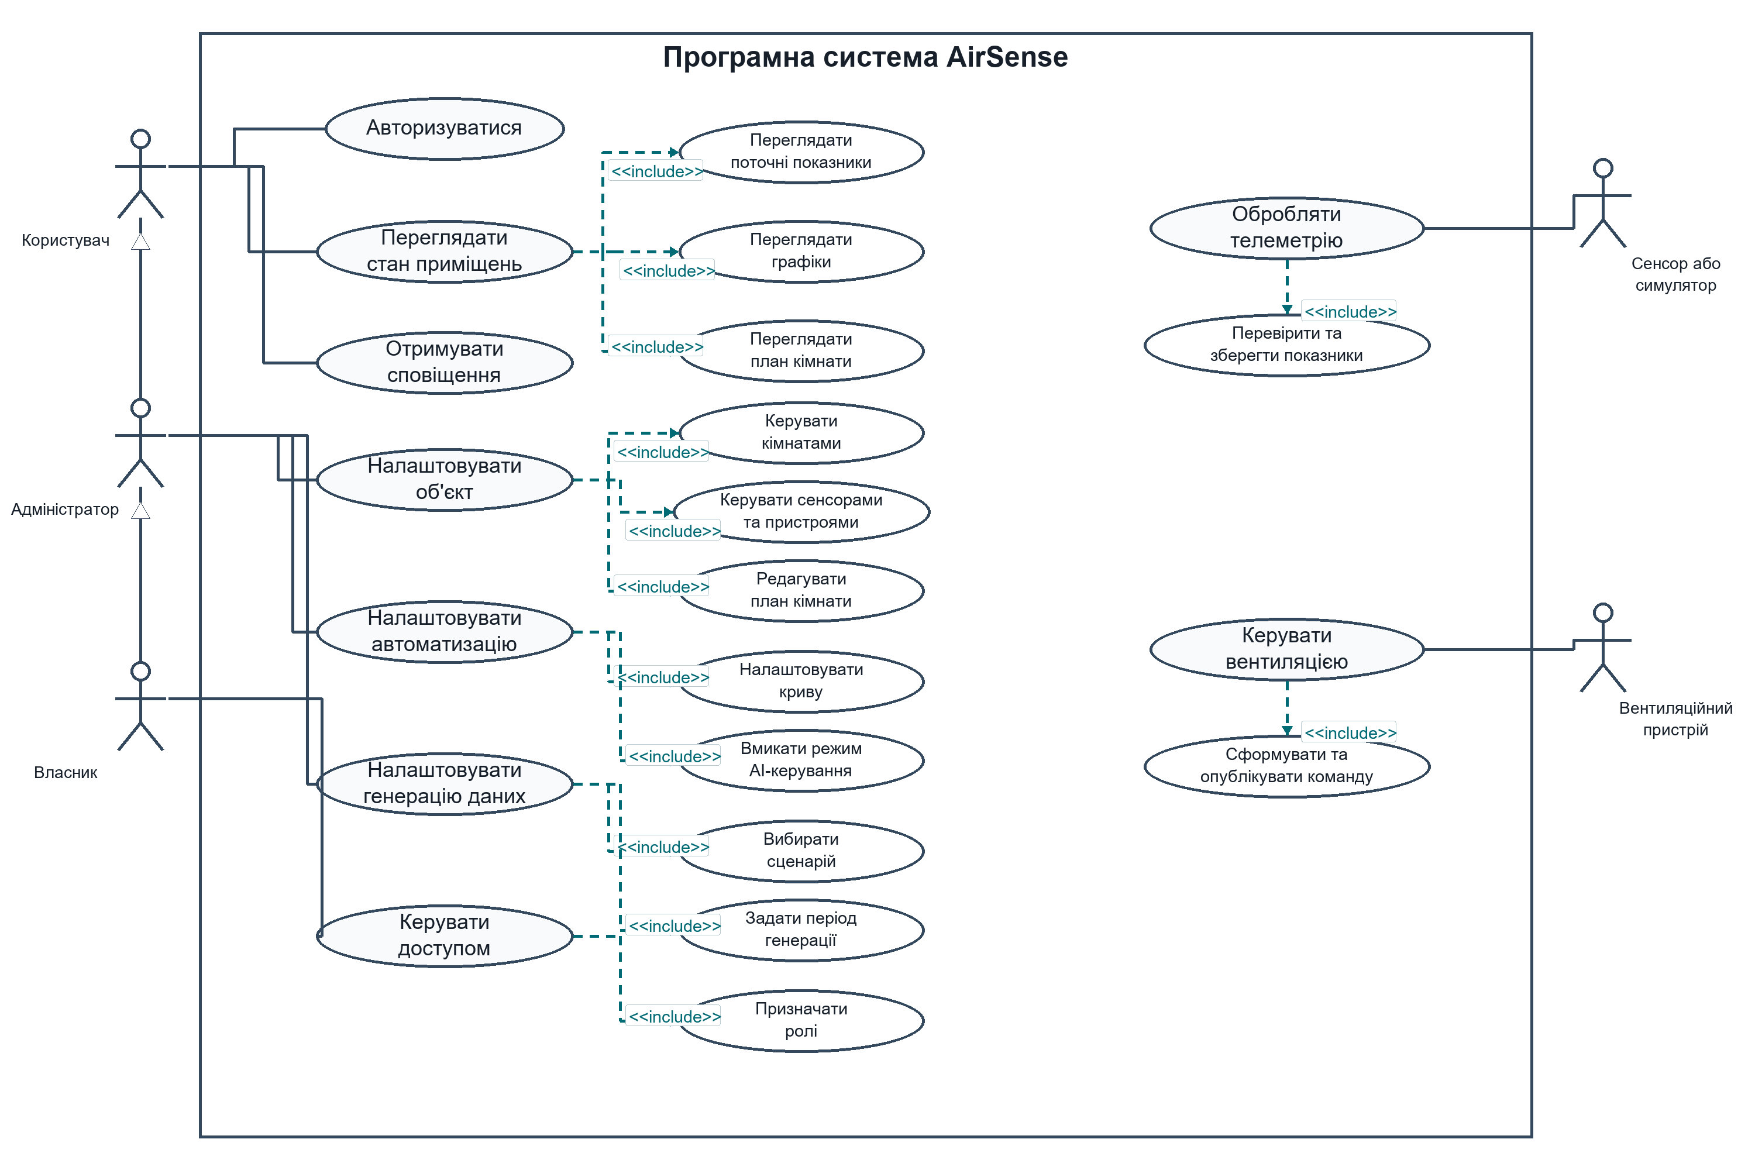
ПРОЄКТУВАННЯ ПРОГРАМНОЇ СИСТЕМИ
Діаграма варіантів використання.
Адміністратор
• створює оточення
• налаштовує кімнати
• керує доступом
Оператор
• переглядає параметри
• змінює режими
• працює з планом кімнати
Користувач
• переглядає стан
• отримує сповіщення
• мобільний перегляд
7
Notes:
Далі вимоги було перетворено на зрозумілі сценарії для різних ролей. Це визначає, хто і що може робити в системі.
Адміністратор створює оточення, додає кімнати та керує доступом. Оператор працює з поточними параметрами, режимами вентиляції і планом кімнати.
Звичайний користувач переглядає стан, отримує сповіщення та може користуватися мобільним переглядом. Таке розмежування не дає змішувати щоденний перегляд із налаштуваннями, які впливають на роботу вентиляції.

Slide 8
МЕТОДИ ТА ВИКОРИСТАНІ ТЕХНОЛОГІЇ
Засоби реалізації компонентів програмної системи.
Backend
ASP.NET Core, Dapper, Firebase Auth, MQTT
Frontend
Nuxt 3 SSR, PrimeVue, Pinia, Axios
Mobile
Kotlin, Jetpack Compose, Retrofit, FCM
AI
FastAPI, scikit-learn, joblib
Infrastructure
PostgreSQL, Redis, EMQX, Helm, Kubernetes
8
Notes:
На цьому слайді зведено технології, з яких складається AirSense. Вони поділені за призначенням, а не є одним великим застосунком.
Серверна частина на ASP.NET Core приймає запити, працює з базою даних і обмінюється повідомленнями через MQTT. Web-клієнт на Nuxt 3 є основним інтерфейсом у браузері, а mobile-клієнт призначений для перегляду стану та сповіщень.
Для прогнозування використано FastAPI та бібліотеки машинного навчання. PostgreSQL зберігає історію, EMQX передає MQTT-повідомлення, а Kubernetes і Helm використовуються для розгортання всіх компонентів.

Slide 9
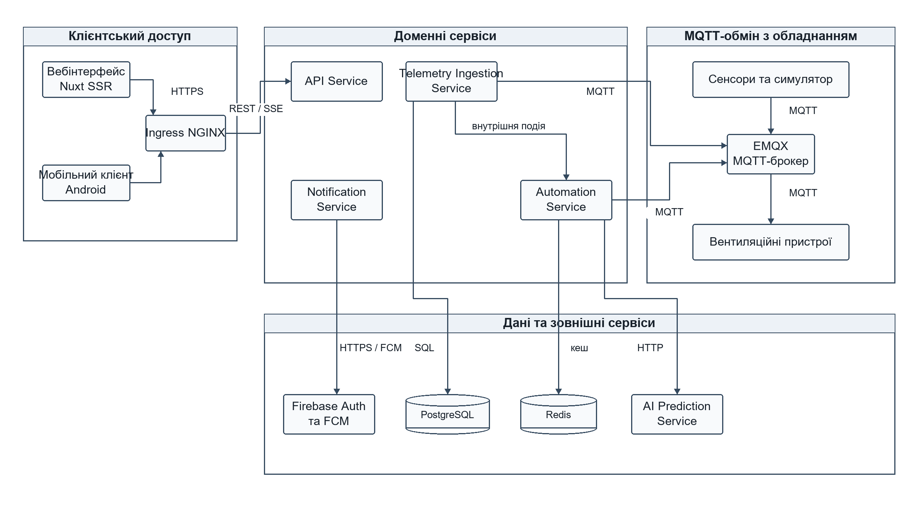
ПРОЄКТУВАННЯ ПРОГРАМНОЇ СИСТЕМИ
Архітектура програмної системи.
Головний принцип
• AI не публікує MQTT
• команду формує backend
Потік даних
• сенсори і симулятор
• спільний маршрут обробки
Масштабування
• окремі репліки сервісів
• Helm описує стенд
9
Notes:
Після вибору технологій було спроєктовано архітектуру. Її головний принцип простий: кожна частина виконує свою роботу.
Телеметрія може надійти від сенсора або від симулятора. Сервіс приймання перевіряє її та зберігає, сервіс автоматизації оцінює стан, а сервіс прогнозування повертає очікувані значення або рекомендацію.
AI-сервіс не надсилає команду вентиляції напряму. Остаточне рішення і MQTT-команду формує backend. Завдяки цьому прогнозний модуль не обходить правила автоматизації та журналювання команд.

Slide 10
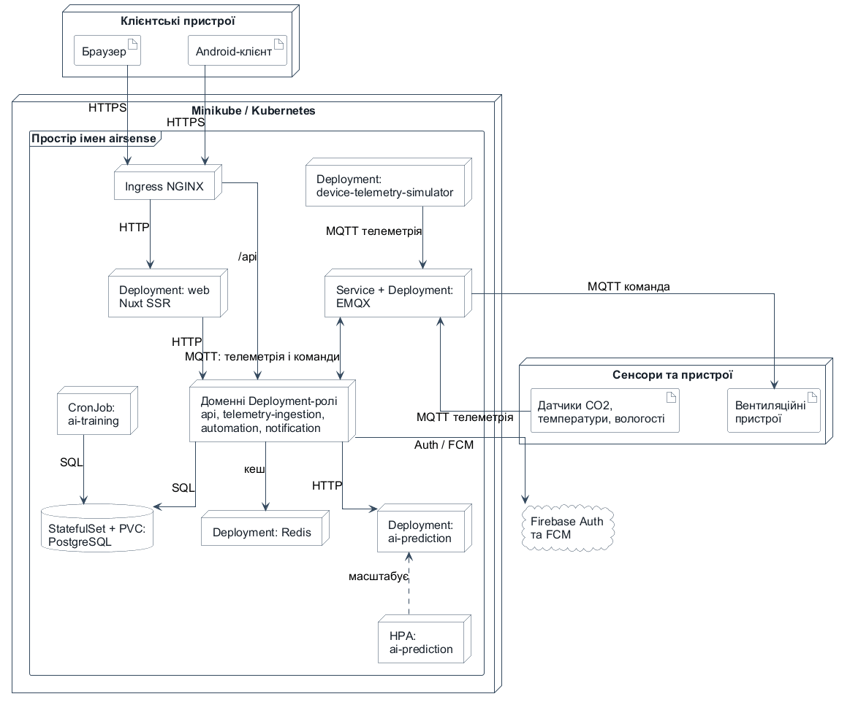
ПРОЄКТУВАННЯ ПРОГРАМНОЇ СИСТЕМИ
Діаграма розгортання.
Демонстраційний стенд
• розгорнуто у Minikube
• доступ через Ingress
Компоненти
• web, api, ingestion, automation
• AI Prediction і симулятор
Інфраструктура
• PostgreSQL, EMQX, Redis
• Ingress для web та API
10
Notes:
Щоб усі компоненти працювали як єдина система, їх розгорнуто в Kubernetes. Це середовище, яке запускає сервіси у контейнерах і керує їхньою доступністю.
Helm зберігає опис такого розгортання. Для демонстрації використовується локальний Kubernetes-кластер Minikube.
У кластері окремо працюють web, API, сервіси телеметрії, автоматизації, прогнозування та симулятор. PostgreSQL, EMQX і Redis забезпечують зберігання даних та обмін повідомленнями. Ingress відкриває доступ до web-інтерфейсу і API.

Slide 11
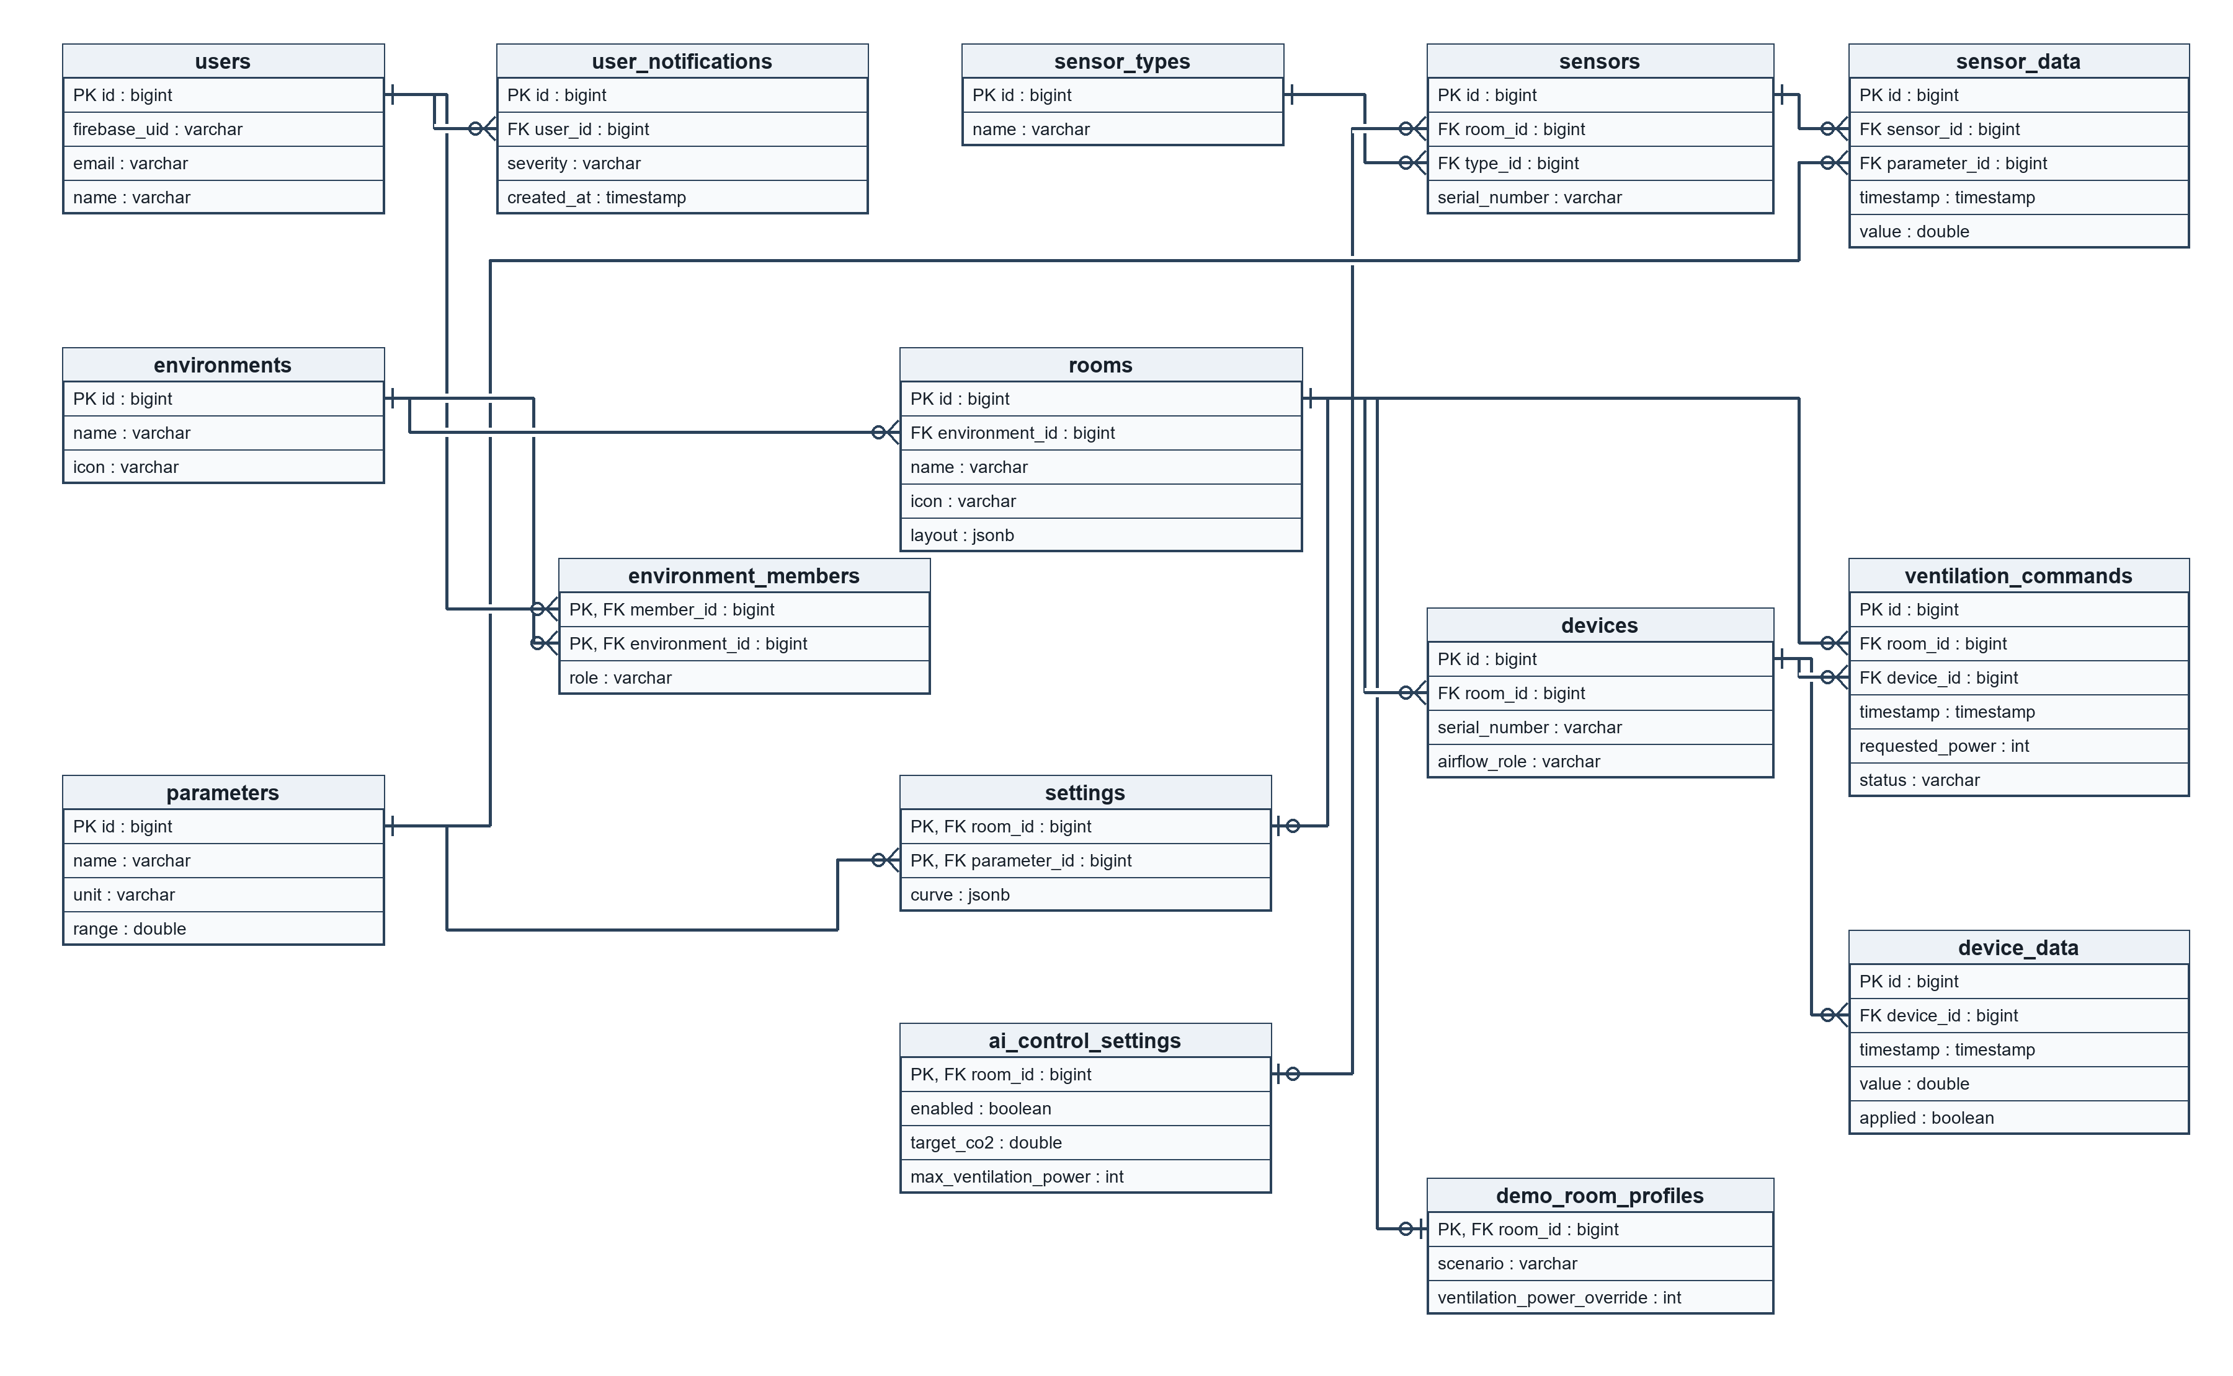
ПРОЄКТУВАННЯ ПРОГРАМНОЇ СИСТЕМИ
Проєктування бази даних.
Основа
• оточення
• кімнати
• учасники
Телеметрія
• сенсори
• показники
• стан пристроїв
Керування
• правила
• AI-режим
• команди
11
Notes:
Для роботи з даними потрібна спільна модель зберігання. Вона показує, що саме пам'ятає програмна система і як ці дані пов'язані.
Оточення об'єднує кімнати та їхніх учасників. У кімнаті є датчики, параметри вимірювання і вентиляційні пристрої. Окремо зберігаються правила автоматизації, налаштування AI-режиму та команди для пристроїв.
Історія сенсорних показників і дані пристроїв зберігаються окремо. Це дозволяє показувати графіки, аналізувати реакцію вентиляції та передавати дані до прогнозного модуля.

Slide 12
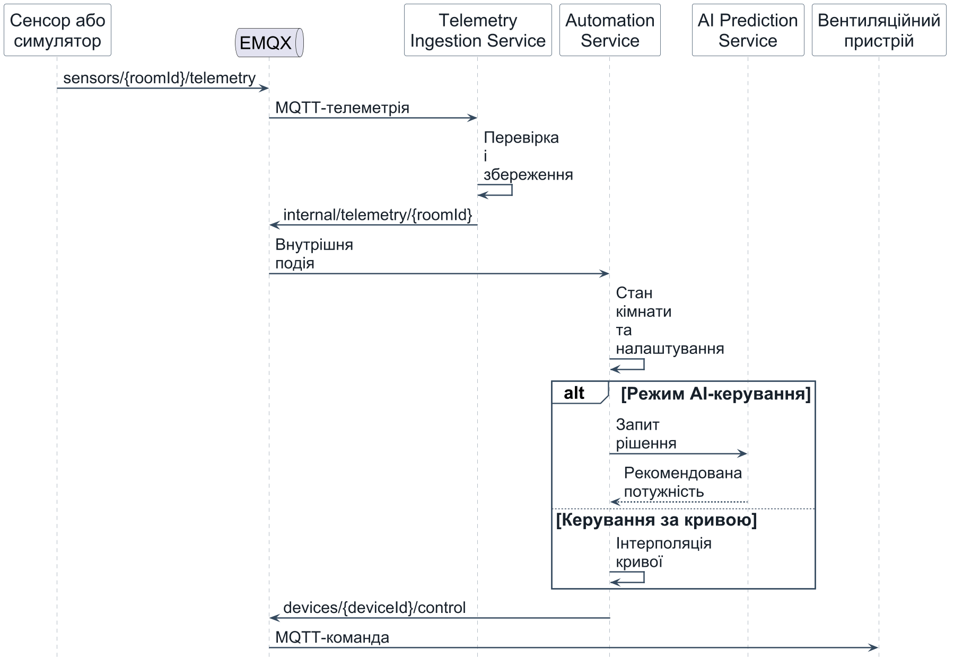
ПРОЄКТУВАННЯ ПРОГРАМНОЇ СИСТЕМИ
Діаграма послідовності.
1. Приймання
• повідомлення MQTT
• валідація і запис історії
2. Оцінка
• крива автоматизації
• або AI-режим вентиляції
3. Дія
• запис команди
• публікація у devices/{id}/control
12
Notes:
На цьому слайді показано типовий шлях одного вимірювання. Сенсор надсилає MQTT-повідомлення з параметрами кімнати, наприклад з рівнем CO2, температурою або вологістю.
Сервіс телеметрії перевіряє повідомлення та записує його в історію. Після цього сервіс автоматизації порівнює значення з налаштованими правилами або використовує результат AI-режиму.
Якщо вентиляцію потрібно змінити, backend створює команду, зберігає її та публікує в топік devices/{id}/control. Отже, навіть у AI-режимі рішення проходить через доменну логіку програмної системи.

Slide 13
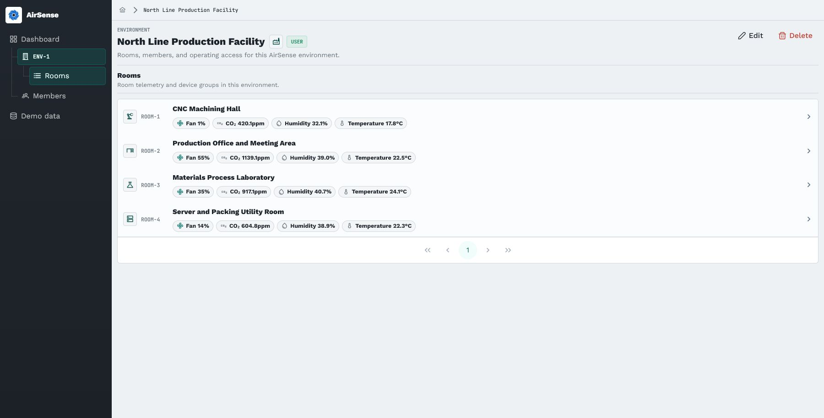
РЕАЛІЗАЦІЯ ПРОГРАМНОЇ СИСТЕМИ
Керування оточеннями, кімнатами та правами доступу.
Учасники та ролі
Власник оточення визначає склад учасників і їхні ролі.
Роль користувача обмежує доступ до змін, керування та налаштувань.
Розділ Members показує перелік доступу до оточення.
Оточення об'єднує кімнати, учасників і робочі налаштування.
13
Notes:
На цьому екрані робота починається з вибору оточення та кімнати. Ліва навігація відкриває дані, обладнання, план і налаштування без втрати контексту кімнати.
Власник оточення керує учасниками й призначає ролі. Роль user передбачає лише перегляд. Зміни кімнат, обладнання, плану та автоматизації доступні користувачам з відповідними правами.

Slide 14
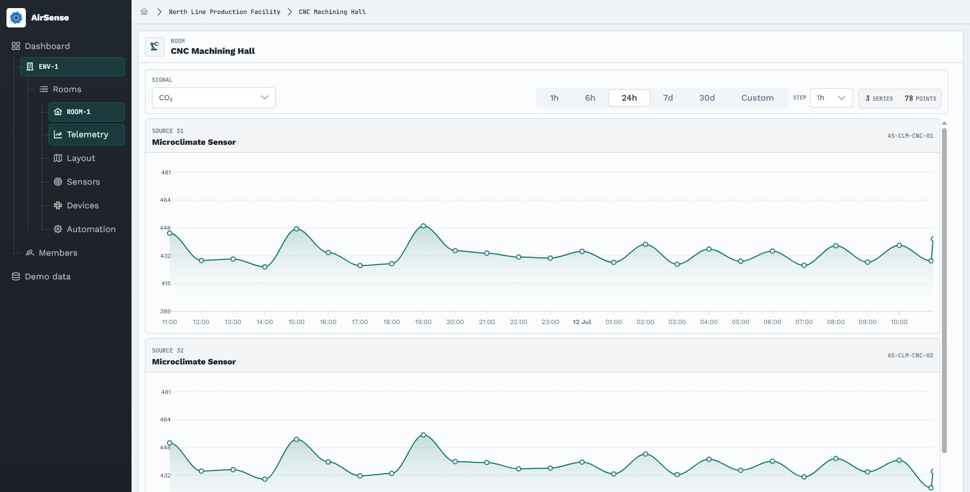
РЕАЛІЗАЦІЯ ПРОГРАМНОЇ СИСТЕМИ
Моніторинг параметрів мікроклімату в кімнаті.
Перегляд історії
Обираються показник, період і крок агрегації.
Кілька джерел показують динаміку значень у кімнаті.
Дані зберігаються в історії та доступні для аналізу.
14
Notes:
Для аналізу стану кімнати користувач обирає параметр і період. Є готові інтервали, а для точнішої перевірки можна задати власний діапазон.
Графік будується за історією вимірювань і показує, як змінювався показник у часі. Це допомагає оцінити реакцію вентиляції та знайти нетипові зміни, не переглядаючи окремі MQTT-повідомлення.

Slide 15
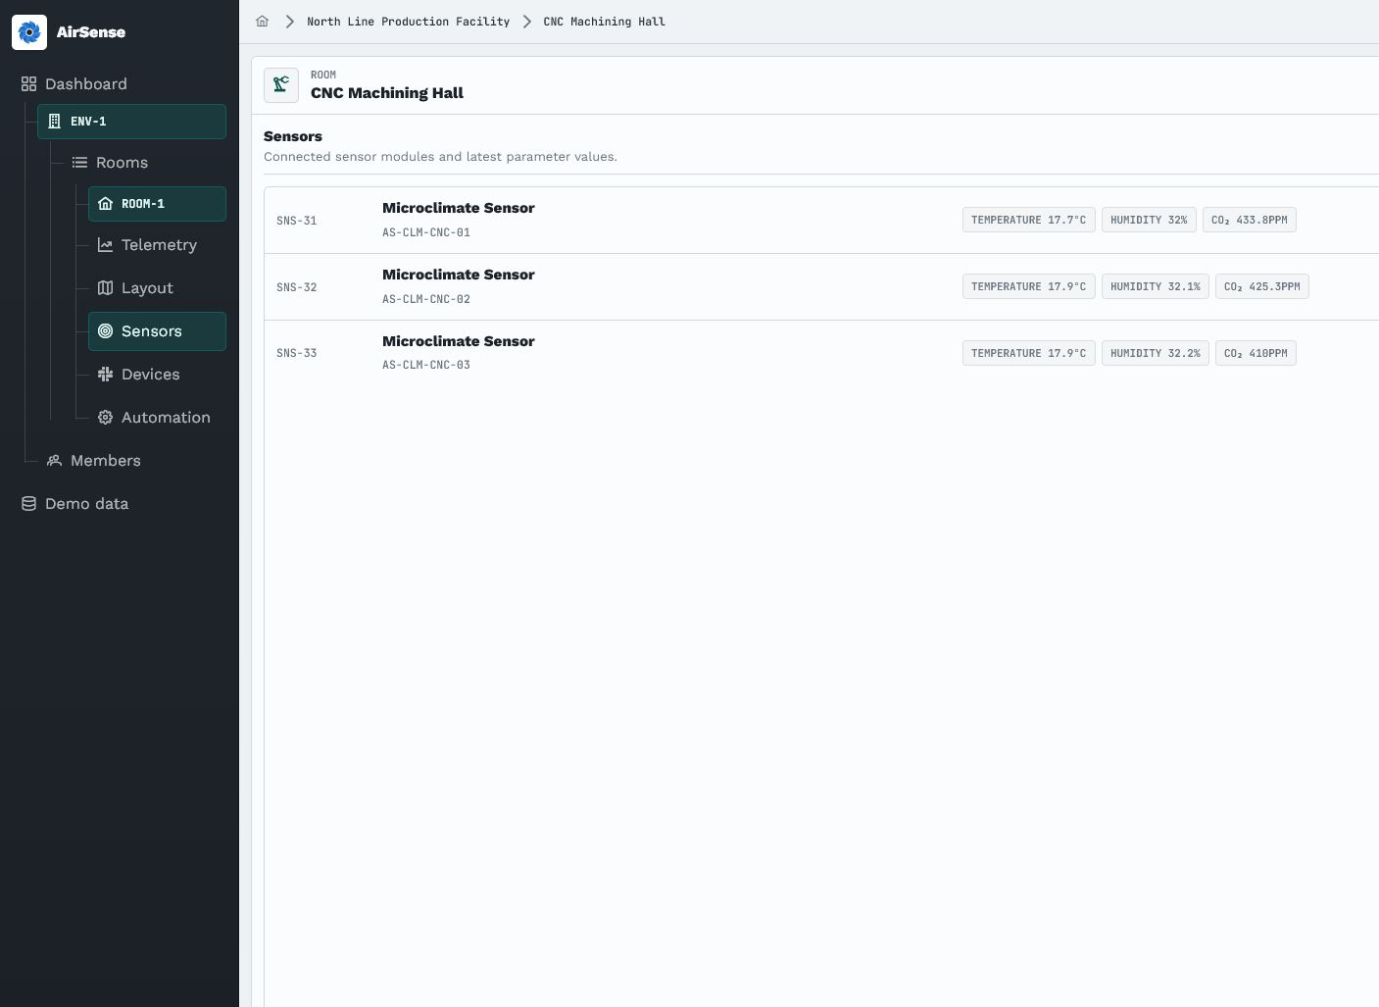
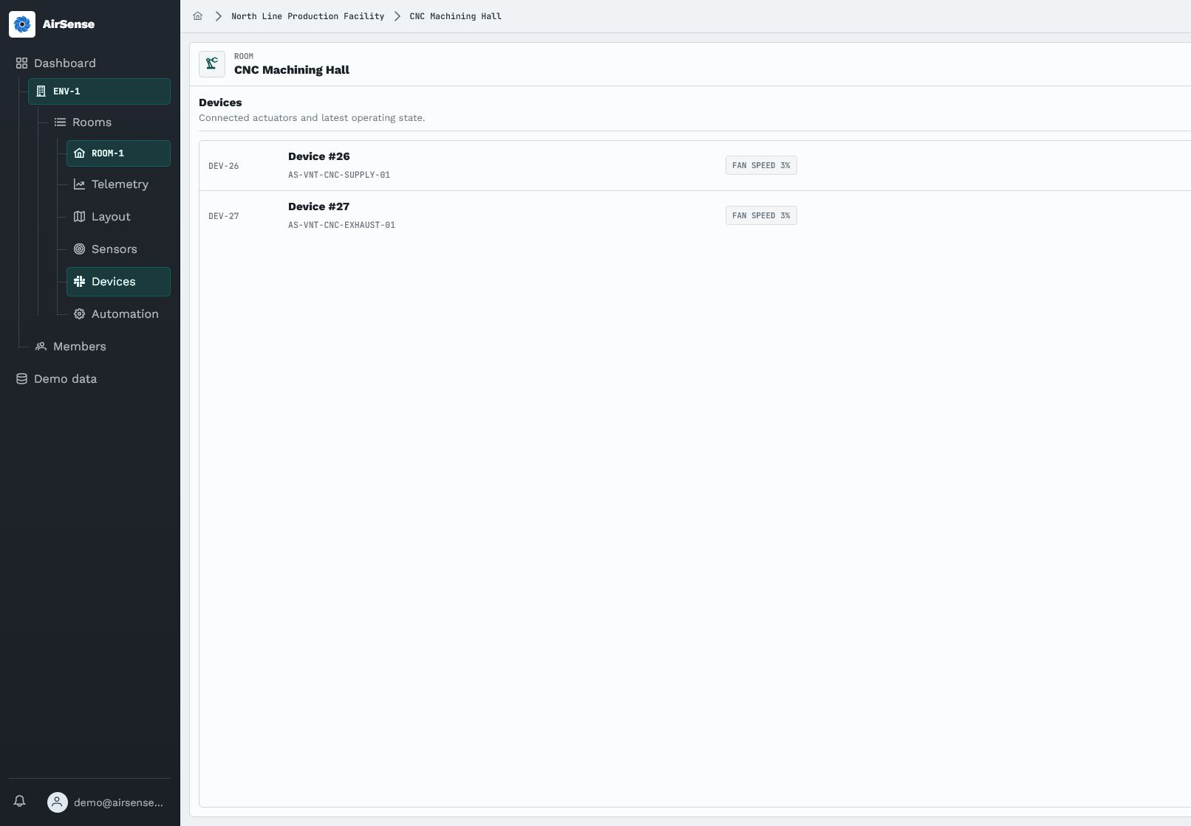
РЕАЛІЗАЦІЯ ПРОГРАМНОЇ СИСТЕМИ
Перегляд підключених датчиків і вентиляційних пристроїв.
Для кожного датчика відображаються поточні значення, а для вентиляційного пристрою, його потужність.
15
Notes:
На слайді показано окремі екрани сенсорів та вентиляційних пристроїв. Для сенсора видно тип, серійний номер і вимірювання. Для вентиляційного пристрою відображаються його стан та історія роботи.
Такий поділ дає змогу пов'язати вимірювання з конкретною кімнатою та обладнанням. Користувач працює з предметними даними, а не з технічними MQTT-темами.

Slide 16
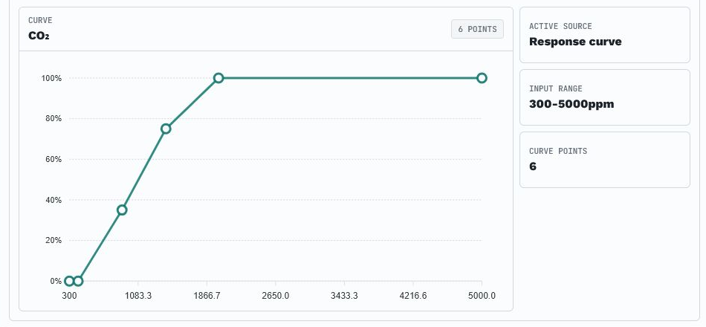
РЕАЛІЗАЦІЯ ПРОГРАМНОЇ СИСТЕМИ
Налаштування автоматизованого керування вентиляцією.
Керування вентиляцією
Крива пов'язує значення CO2 з потужністю вентиляції.
AI-режим може бути активним джерелом рішення.
Automation Service записує та публікує команду.
16
Notes:
Автоматизація використовує налаштовану криву. Вона зіставляє значення параметра з потрібною потужністю вентиляції. На прикладі показано, як зміна CO2 впливає на рішення.
Режим AI-керування може бути альтернативним джерелом рішення. Сервіс прогнозування повертає розрахунок, але не надсилає команду самостійно. Команду записує та публікує Automation Service.

Slide 17
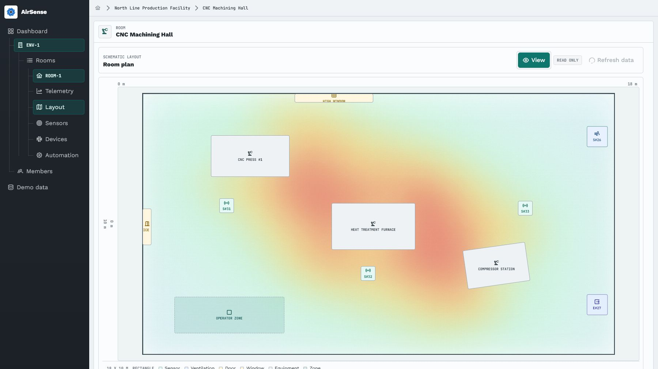
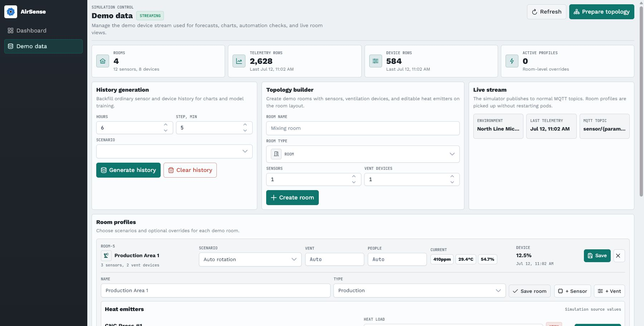
РЕАЛІЗАЦІЯ ПРОГРАМНОЇ СИСТЕМИ
План приміщення та підготовка сценаріїв телеметрії.
План приміщення
Сценарії телеметрії
Редактор обмежує розміщення дверей і вентиляції стінами, а датчиків та обладнання межами приміщення.
17
Notes:
План кімнати пов'язує показники з конкретним приміщенням. Двері, вікна та вентиляційні елементи розміщують на межі кімнати. Датчики й інші об'єкти розташовують у межах плану.
Праворуч показано налаштування сценарію для демонстрації. Він задає поведінку симулятора, але дані надходять до програмної системи звичайним MQTT-маршрутом, так само як повідомлення від обладнання.

Slide 18
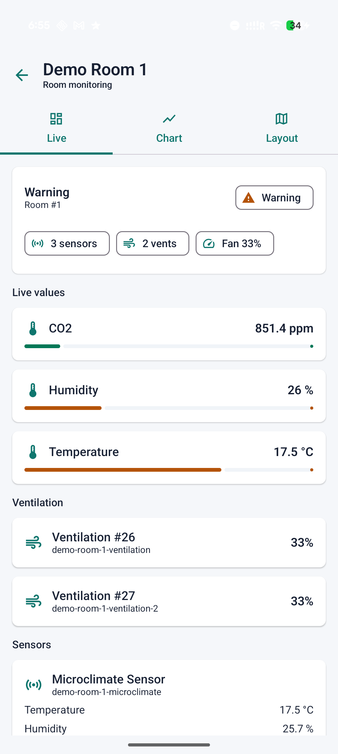
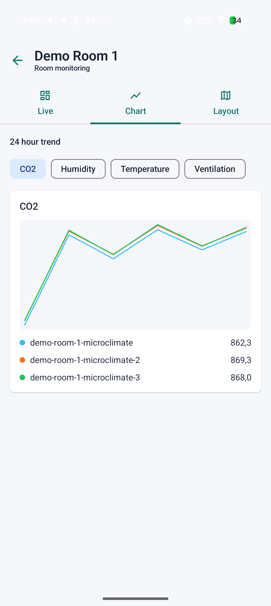
РЕАЛІЗАЦІЯ ПРОГРАМНОЇ СИСТЕМИ
Мобільний застосунок для перегляду стану кімнати.
Мобільний перегляд
Застосунок у режимі перегляду показує поточні параметри кімнати, стан вентиляції та історію вимірювань.
Поточний стан
Графік
18
Notes:
Мобільний клієнт призначено для швидкого перегляду стану кімнати. На першому екрані видно поточні значення, а на другому графік вибраного параметра за період.
Він не дублює можливості web-інтерфейсу з керування обладнанням і ролями. Це клієнт для перегляду, який доповнює робоче місце та разом із push-сповіщеннями дає змогу стежити за станом поза ним.

Slide 19
ТЕСТУВАННЯ ПРОГРАМНОЇ СИСТЕМИ
Модулі, сервіси та користувацькі сценарії.
Модульні тести
Smoke-перевірки
UI-сценарії
Демо-дані
• доменна логіка
• health-endpoints
• кімнати і графіки
• MQTT-повідомлення
• DTO і права доступу
• готовність pod-ів
• план кімнати
• історія телеметрії
• live-потік
• доступність ingress
• режими вентиляції
• AI-рекомендації
Перевірено повний цикл роботи: надходження телеметрії, відображення графіків, застосування автоматизації, роботу AI-режиму і доступ до публічного демо-стенда.
19
Notes:
Після реалізації програмну систему перевірено на кількох рівнях. Спочатку модульні тести перевірили окремі частини доменної логіки, формат даних і правила доступу.
Далі smoke-перевірки підтвердили, що сервіси запускаються, відповідають на health-запити і доступні через Ingress. Це перевірка того, що розгорнутий стенд працює як єдине ціле.
Ручне тестування повторювало робочі сценарії: перегляд кімнат, графіків, плану та налаштувань режимів. Окремо перевірено демо-дані, тобто надходження MQTT-повідомлень, появу історії та отримання AI-рекомендацій.

Slide 20
ПІДСУМКИ
Результати проєктування, реалізації та перевірки.
Що реалізовано
Що підтверджено
Що можна розвивати
• AirSense
• web та mobile клієнти
• калібрування на даних
• моніторинг мікроклімату
• MQTT оброблення
• фізичні пристрої
• керування і сповіщення
• Kubernetes-стенд
• розширення моделі
Підсумок
Мету роботи досягнуто: спроєктовано і реалізовано програмну систему для керування вентиляцією.
Дякую за увагу
20
Notes:
У результаті реалізовано AirSense, програмну систему для моніторингу мікроклімату, керування вентиляцією і сповіщень. Підтверджено роботу web та mobile клієнтів, оброблення MQTT-повідомлень і Kubernetes-стенда.
Мету роботи досягнуто: програмну систему спроєктовано, реалізовано і підготовлено до демонстрації. Наступним кроком для практичного використання є підключення фізичних пристроїв і налаштування прогнозної моделі на фактичній телеметрії. Дякую за увагу.

